Slide 1
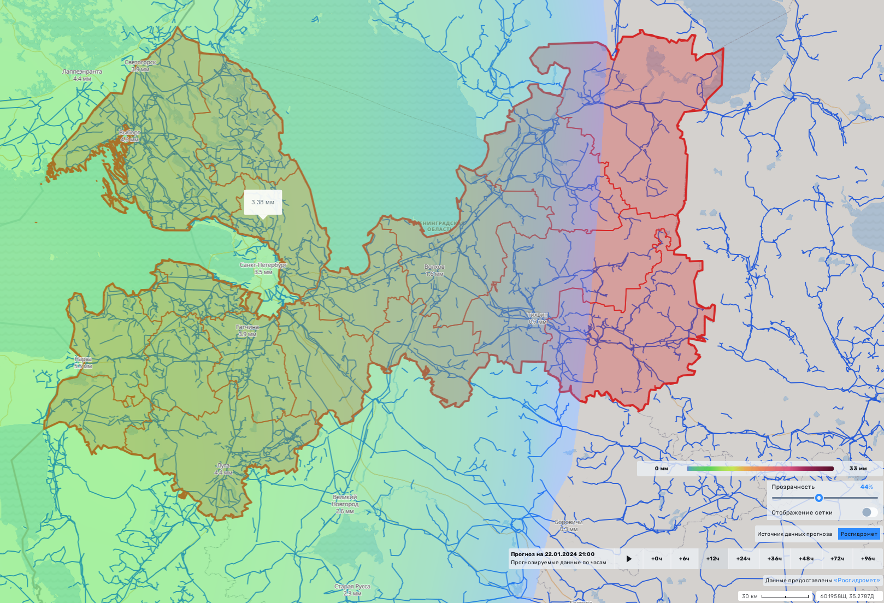
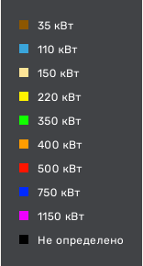
ИНФОРМАЦИОННЫЕ МАТЕРИАЛЫ ПО ОСАДКАМ
НА ТЕРРИТОРИИ ЛЕНИНГРАДСКОЙ ОБЛАСТИ
(РИСК НАРУШЕНИЯ ЭЛЕКТРОСНАБЖЕНИЯ НА 22.01.2024)
Подпорожский р-н
Приозерский р-н
869,5/244
70%
Лодейнопольский р-н
7821/28924
1254,7/495
70%
7
20
5425/61702
Выборгский р-н
7
20
1491,1/357
70%
7229/28916
20
3556,4/1374
68%
7
50309/171239
20
Всеволожский р-н
7
Условные обозначения
2565,3/1482
Кировский р-н
65%
20
88680/354723
Тихвинский р-н
Сосновоборский ГО
7
2228,5/14
осадки, мм
65%
26424/105698
Волховский р-н
70%
Ломоносовский р-н
7
20
1238,7/394
- линии электропередач
533,390/179
68%
544,4/649
17476/69905
- линии электропередач
520/67720
Тосненский р-н
70%
7
15
7
1053,9/252
22543/90174
20
65%
2545,6/736
65%
Кингисеппский р-н
17962/71250
7
20
20
32440/129761
Киришский р-н
Бокситогорский р-н
7
7
20
Волосовский р-н
20
- количество осадков (УГМС),мм
566,5/548
65%
Гатчинский р-н
70%
- порывы ветра (УГМС),м/с
19709/78839
866,571/302
70%
963,9/362
20
20
5614/62456
12504/50019
- прогноз нарушения ЛЭП (УГМС)
7
688,0/569
70%
2766,2/972
7
20
12912/51675
65%
7
20
7
20
61063/24425
Сланцевский р-н
7
20
321/20
- протяженность ЛЭП/ТП (шт.)
Лужский р-н
19/330
-кол-во домов/населения
677,7/204
68%
1041,0/823
- износ электроэнергетических систем
10697/42791
70%
- муниципальное образование
7
20
12219/72879
60%
7
20
Лужский район
- муниципальное образование
ГУ МЧС России по Ленинградской области
АРМ №9
15:00 21.01.2024
Исп. Дерипаско В.Е.
Тел. 39301-251
Notes:
<номер>

Slide 2
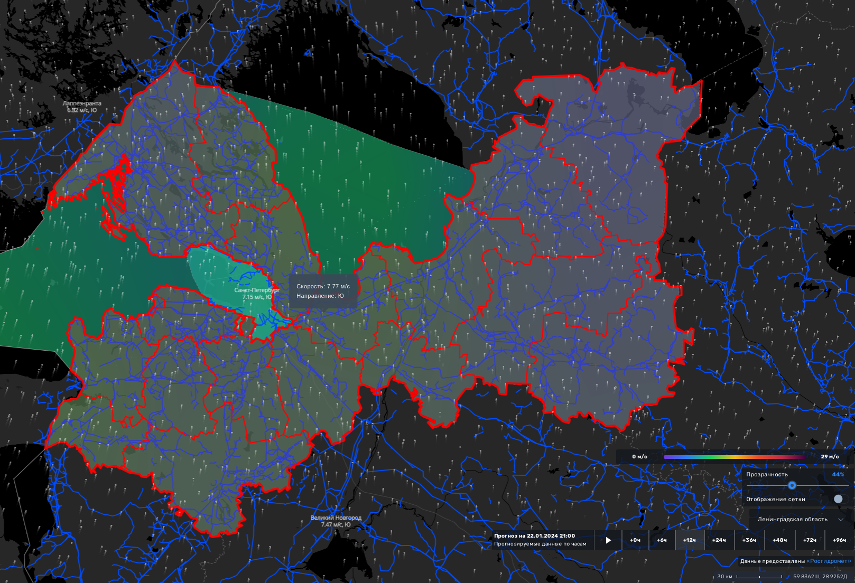
ИНФОРМАЦИОННЫЕ МАТЕРИАЛЫ ПО ПОРЫВАМ ВЕТРА
НА ТЕРРИТОРИИ ЛЕНИНГРАДСКОЙ ОБЛАСТИ
(РИСК НАРУШЕНИЯ ЭЛЕКТРОСНАБЖЕНИЯ НА 22.01.2024)
Подпорожский р-н
Приозерский р-н
Лодейнопольский р-н
869,5/244
70%
Выборгский р-н
1254,7/495
70%
7821/28924
7
20
7
20
5425/61702
3556,4/1374
68%
1491,1/357
70%
20
7229/28916
20
50309/171239
Всеволожский р-н
7
7
Кировский р-н
Условные обозначения
2565,3/1482
65%
15
88680/354723
Тихвинский р-н
7
2228,5/14
порывы ветра, м/с
Сосновоборский ГО
65%
26424/105698
Волховский р-н
70%
Ломоносовский р-н
7
20
1238,7/394
- линии электропередач
533,390/179
68%
Тосненский р-н
544,4/649
17476/69905
- линии электропередач
520/67720
70%
7
20
7
20
1053,9/252
65%
22543/90174
Кингисеппский р-н
17962/71250
2545,6/736
65%
7
20
20
32440/129761
Бокситогорский р-н
7
7
Киришский р-н
20
Волосовский р-н
20
- количество осадков (УГМС),мм
566,5/548
65%
Гатчинский р-н
963,9/362
70%
20
- порывы ветра (УГМС),м/с
19709/78839
866,571/302
70%
20
12504/50019
- прогноз нарушения ЛЭП (УГМС)
7
688,0/569
70%
2766,2/972
5614/62456
7
20
12912/51675
65%
7
20
7
20
61063/24425
20
- протяженность ЛЭП/ТП (шт.)
Сланцевский р-н
7
321/20
- протяженность ЛЭП/ТП (шт.)
Лужский р-н
19/330
-кол-во домов/населения
677,7/204
68%
1041,0/823
- износ электроэнергетических систем
10697/42791
70%
- муниципальное образование
7
20
12219/72879
60%
7
20
Лужский район
- муниципальное образование
ГУ МЧС России по Ленинградской области
АРМ №9
15:00 21.01.2024
Исп. Дерипаско В.Е.
Тел. 39301-251
Notes:
<номер>

Slide 3
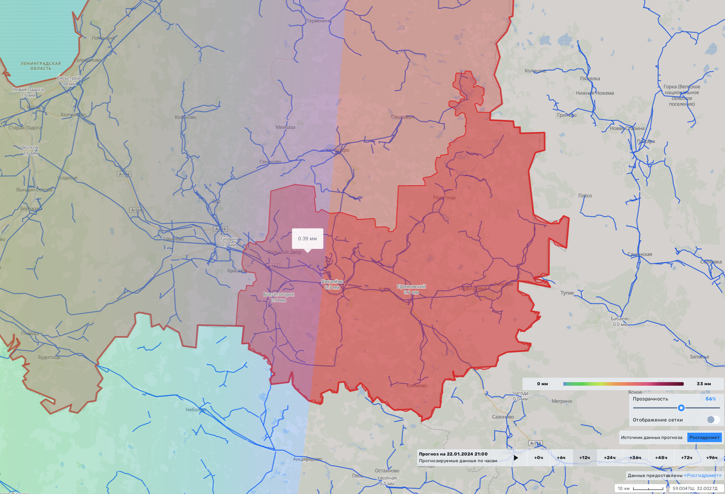
ИНФОРМАЦИОННЫЕ МАТЕРИАЛЫ ПО ОСАДКАМ
НА ТЕРРИТОРИИ БОКСИТОГОРСКОГО РАЙОНА ЛЕНИНГРАДСКОЙ ОБЛАСТИ
(РИСК НАРУШЕНИЯ ЭЛЕКТРОСНАБЖЕНИЯ НА 22.01.2024)
7
20
963,9/362
70%
12504/50019
Условные обозначения
осадки, мм
- линии электропередач
- линии электропередач
Бокситогорск
20
- количество осадков (УГМС),мм
20
- порывы ветра (УГМС),м/с
- прогноз нарушения ЛЭП (УГМС)
321/20
- протяженность ЛЭП/ТП (шт.)
19/330
-кол-во домов/населения
- износ электроэнергетических систем
- муниципальное образование
60%
Лужский район
- муниципальное образование
ГУ МЧС России по Ленинградской области
АРМ №9
15:00 21.01.2024
Исп. Дерипаско В.Е..
Тел. 39301-251

Slide 4
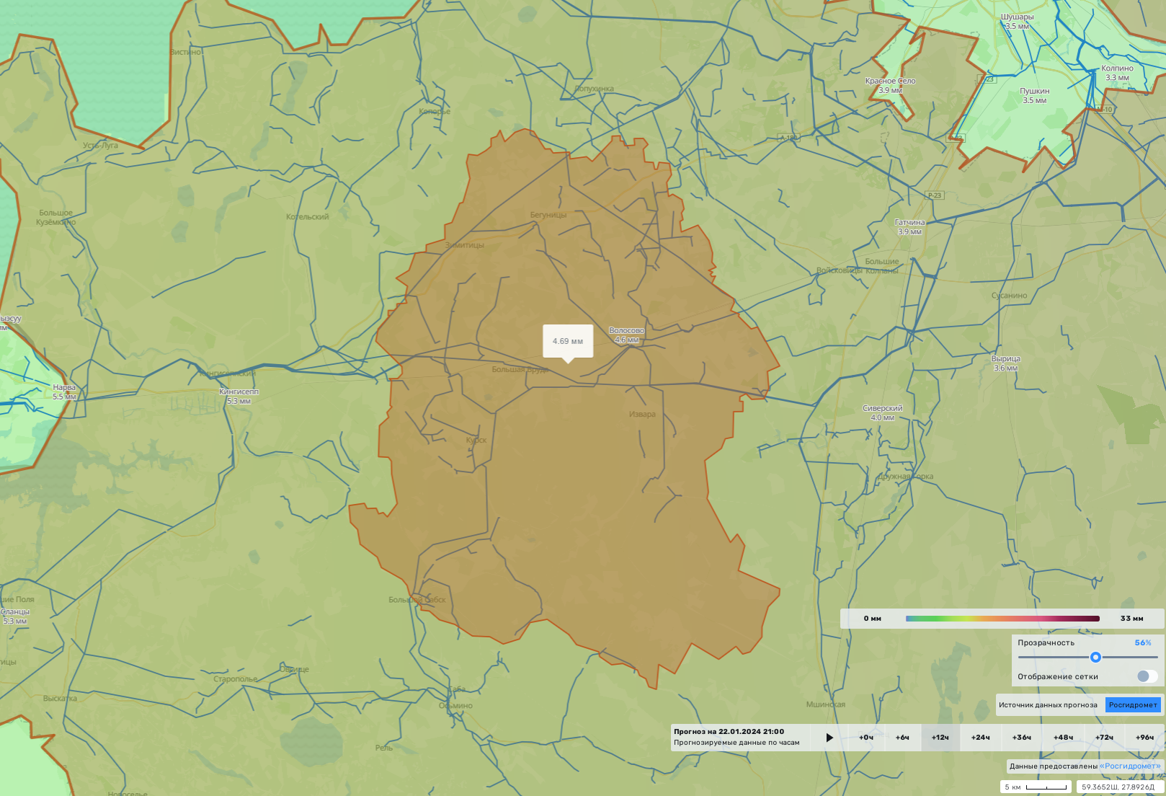
ИНФОРМАЦИОННЫЕ МАТЕРИАЛЫ ПО ОСАДКАМ
НА ТЕРРИТОРИИ ВОЛОСОВСКОГО РАЙОНА ЛЕНИНГРАДСКОЙ ОБЛАСТИ
(РИСК НАРУШЕНИЯ ЭЛЕКТРОСНАБЖЕНИЯ НА 22.01.2024)
7
20
688,0/569
70%
12912/51675
Волосово
Условные обозначения
осадки, мм
- линии электропередач
- линии электропередач
20
- количество осадков (УГМС),мм
20
- порывы ветра (УГМС),м/с
- прогноз нарушения ЛЭП (УГМС)
321/20
- протяженность ЛЭП/ТП (шт.)
19/330
-кол-во домов/населения
- износ электроэнергетических систем
- муниципальное образование
60%
Лужский район
- муниципальное образование
ГУ МЧС России по Ленинградской области
АРМ №9
15:00 21.01.2024
Исп. Дерипаско В.Е..
Тел. 39301-251

Slide 5
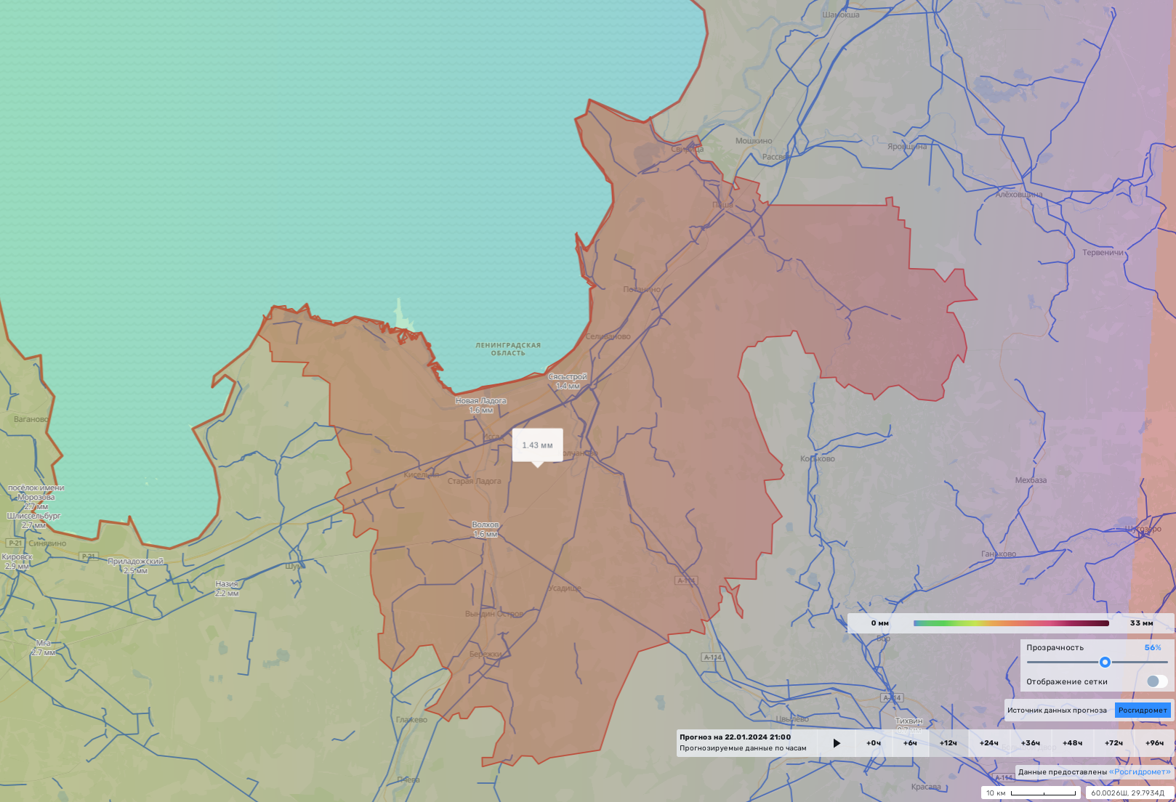
ИНФОРМАЦИОННЫЕ МАТЕРИАЛЫ ПО ОСАДКАМ
НА ТЕРРИТОРИИ ВОЛХОВСКОГО РАЙОНА ЛЕНИНГРАДСКОЙ ОБЛАСТИ
(РИСК НАРУШЕНИЯ ЭЛЕКТРОСНАБЖЕНИЯ НА 22.01.2024)
7
20
544,4/649
70%
22543/90174
Условные обозначения
осадки, мм
- линии электропередач
- линии электропередач
ветер,м/с
20
- количество осадков (УГМС),мм
Волхов
20
- порывы ветра (УГМС),м/с
- прогноз нарушения ЛЭП (УГМС)
321/20
- протяженность ЛЭП/ТП (шт.)
19/330
-кол-во домов/населения
- износ электроэнергетических систем
- муниципальное образование
60%
Лужский район
- муниципальное образование
ГУ МЧС России по Ленинградской области
АРМ №9
15:00 21.01.2024
Исп. Дерипаско В.Е..
Тел. 39301-251

Slide 6
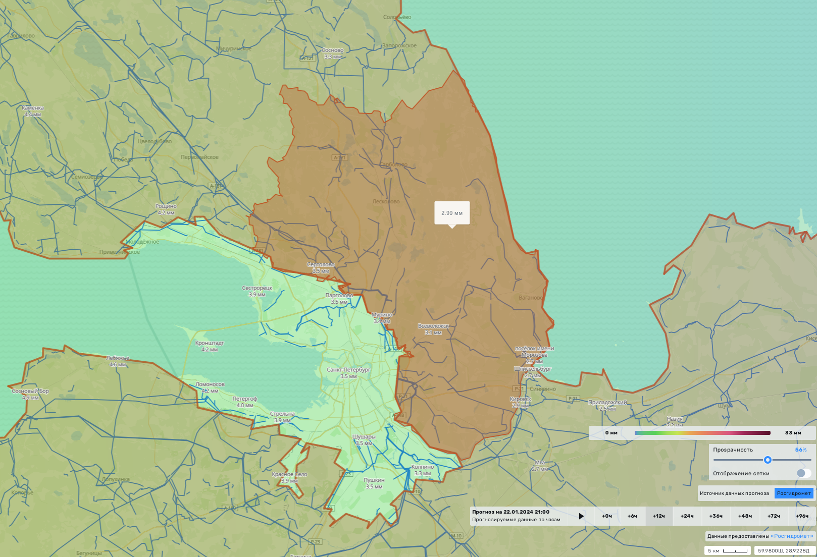
ИНФОРМАЦИОННЫЕ МАТЕРИАЛЫ ПО ОСАДКАМ
НА ТЕРРИТОРИИ ВСЕВОЛОЖСКОГО РАЙОНА ЛЕНИНГРАДСКОЙ ОБЛАСТИ
(РИСК НАРУШЕНИЯ ЭЛЕКТРОСНАБЖЕНИЯ НА 22.01.2024)
7
20
2565,3/1482
65%
88680/354723
Условные обозначения
осадки, мм
- линии электропередач
- линии электропередач
Ветер,м/с
Всеволожск
20
- количество осадков (УГМС),мм
20
- порывы ветра (УГМС),м/с
- прогноз нарушения ЛЭП (УГМС)
321/20
- протяженность ЛЭП/ТП (шт.)
19/330
-кол-во домов/населения
- износ электроэнергетических систем
- муниципальное образование
60%
Лужский район
- муниципальное образование
ГУ МЧС России по Ленинградской области
АРМ №9
15:00 21.01.2024
Исп. Дерипаско В.Е..
Тел. 39301-251

Slide 7
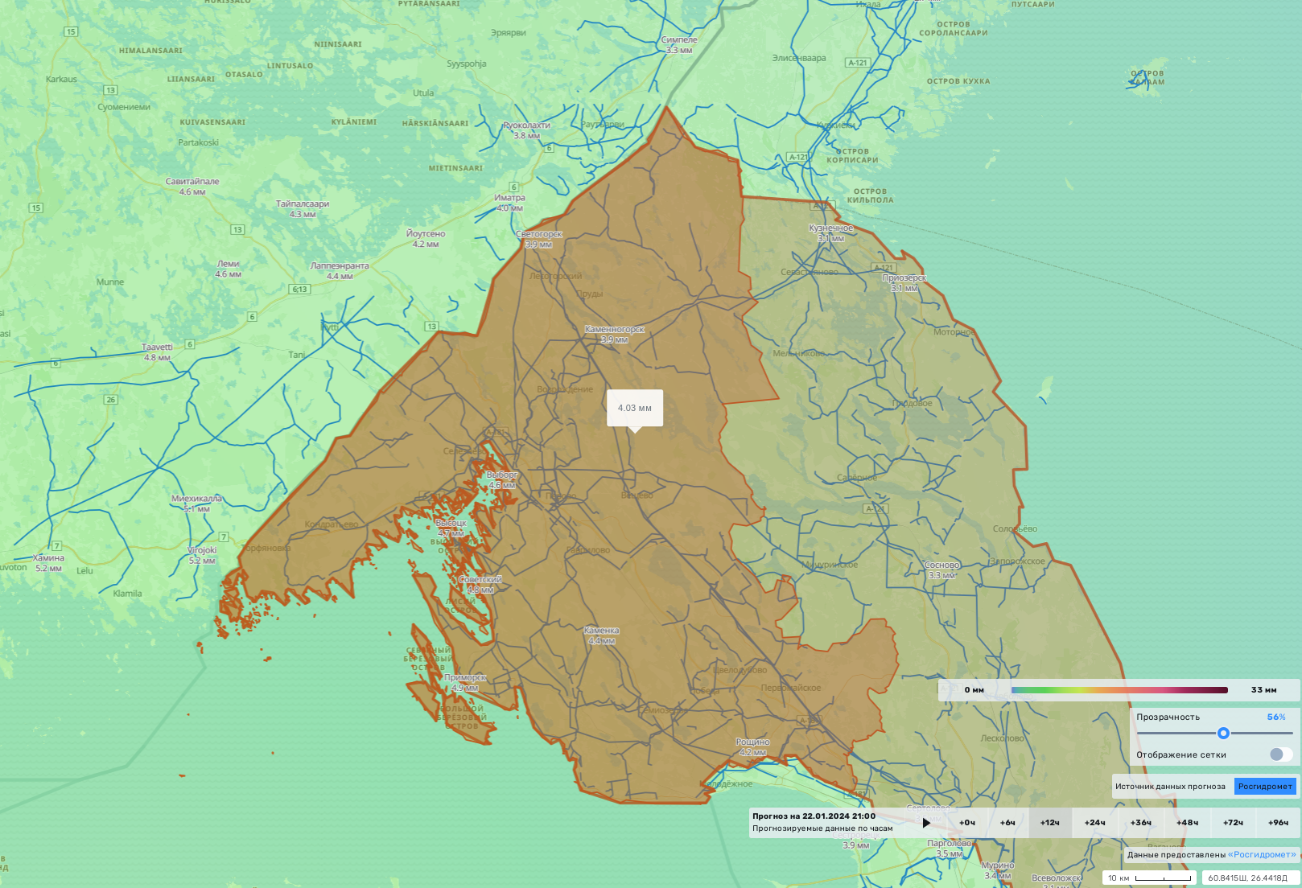
ИНФОРМАЦИОННЫЕ МАТЕРИАЛЫ ПО ОСАДКАМ
НА ТЕРРИТОРИИ ВЫБОРГСКОГО РАЙОНА ЛЕНИНГРАДСКОЙ ОБЛАСТИ
(РИСК НАРУШЕНИЯ ЭЛЕКТРОСНАБЖЕНИЯ НА 22.01.2024)
7
20
3556,4/1374
65%
50309/171239
Условные обозначения
осадки, мм
- линии электропередач
- линии электропередач
Выборг
20
- количество осадков (УГМС),мм
20
- порывы ветра (УГМС),м/с
- прогноз нарушения ЛЭП (УГМС)
321/20
- протяженность ЛЭП/ТП (шт.)
19/330
-кол-во домов/населения
- износ электроэнергетических систем
- муниципальное образование
60%
Лужский район
- муниципальное образование
ГУ МЧС России по Ленинградской области
АРМ №9
15:00 21.01.2024
Исп. Дерипаско В.Е..
Тел. 39301-251

Slide 8
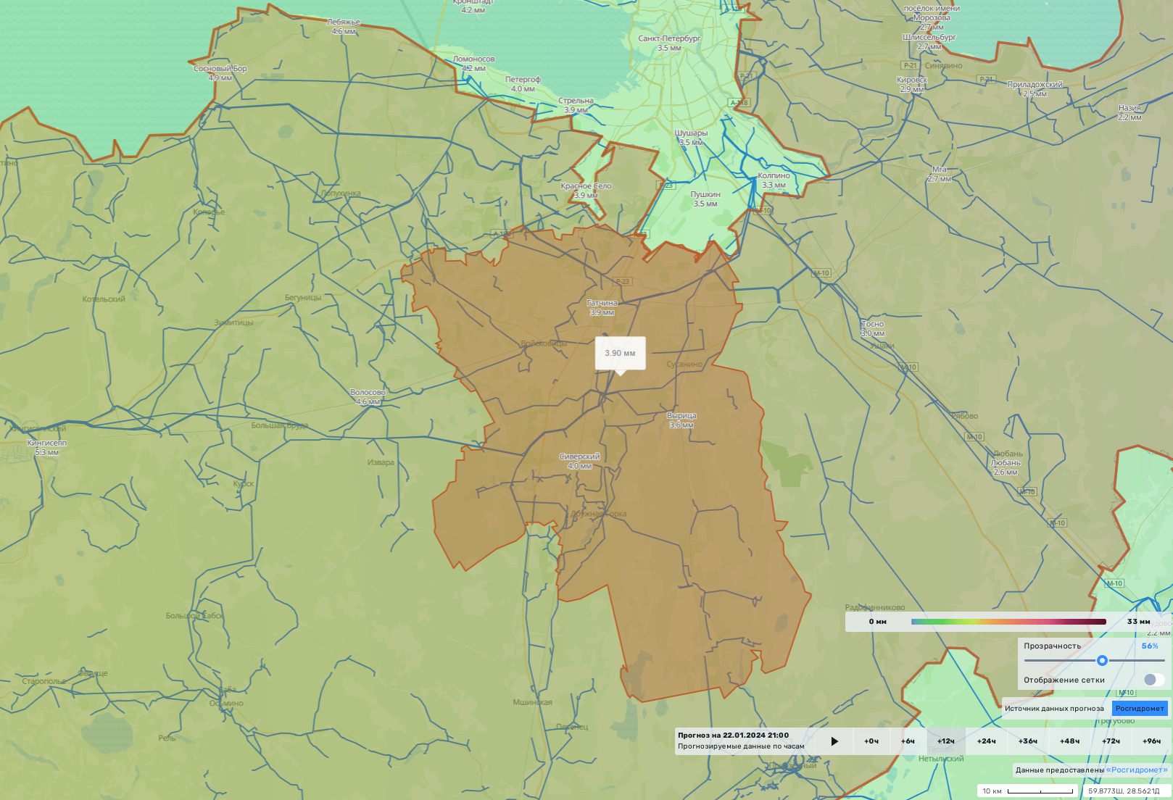
ИНФОРМАЦИОННЫЕ МАТЕРИАЛЫ ПО ОСАДКАМ
НА ТЕРРИТОРИИ ГАТЧИНСКОГО РАЙОНА ЛЕНИНГРАДСКОЙ ОБЛАСТИ
(РИСК НАРУШЕНИЯ ЭЛЕКТРОСНАБЖЕНИЯ НА 22.01.2024)
7
20
2766,2/972
65%
61063/24425
Гатчина
Условные обозначения
осадки, мм
- линии электропередач
- линии электропередач
20
- количество осадков (УГМС),мм
20
- порывы ветра (УГМС),м/с
- прогноз нарушения ЛЭП (УГМС)
321/20
- протяженность ЛЭП/ТП (шт.)
19/330
-кол-во домов/населения
- износ электроэнергетических систем
- муниципальное образование
60%
Лужский район
- муниципальное образование
ГУ МЧС России по Ленинградской области
АРМ №9
15:00 21.01.2024
Исп. Дерипаско В.Е..
Тел. 39301-251

Slide 9
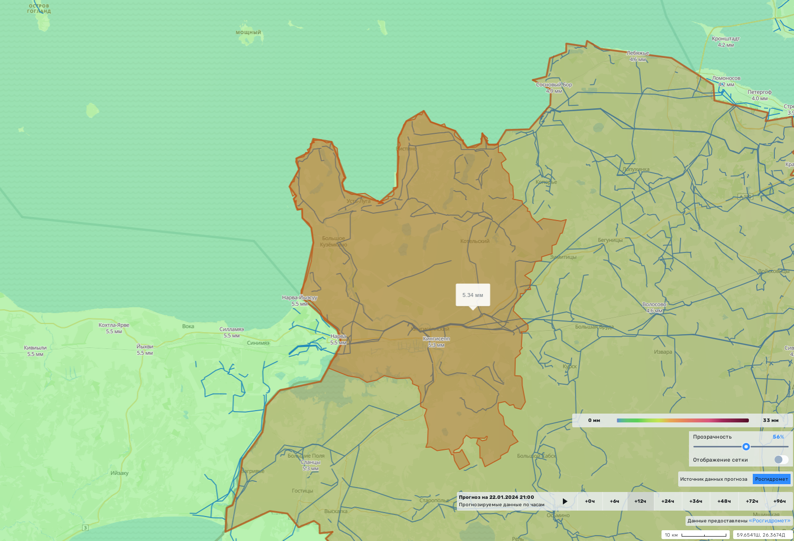
ИНФОРМАЦИОННЫЕ МАТЕРИАЛЫ ПО ОСАДКАМ
НА ТЕРРИТОРИИ КИНГИСЕППСКОГО РАЙОНА ЛЕНИНГРАДСКОЙ ОБЛАСТИ
(РИСК НАРУШЕНИЯ ЭЛЕКТРОСНАБЖЕНИЯ НА 22.01.2024)
7
20
566,5/548
65%
19709/78839
Условные обозначения
осадки, мм
- линии электропередач
- линии электропередач
Кингисепп
20
- количество осадков (УГМС),мм
20
- порывы ветра (УГМС),м/с
- прогноз нарушения ЛЭП (УГМС)
321/20
- протяженность ЛЭП/ТП (шт.)
19/330
-кол-во домов/населения
- износ электроэнергетических систем
- муниципальное образование
60%
Лужский район
- муниципальное образование
ГУ МЧС России по Ленинградской области
АРМ №9
15:00 21.01.2024
Исп. Дерипаско В.Е..
Тел. 39301-251

Slide 10
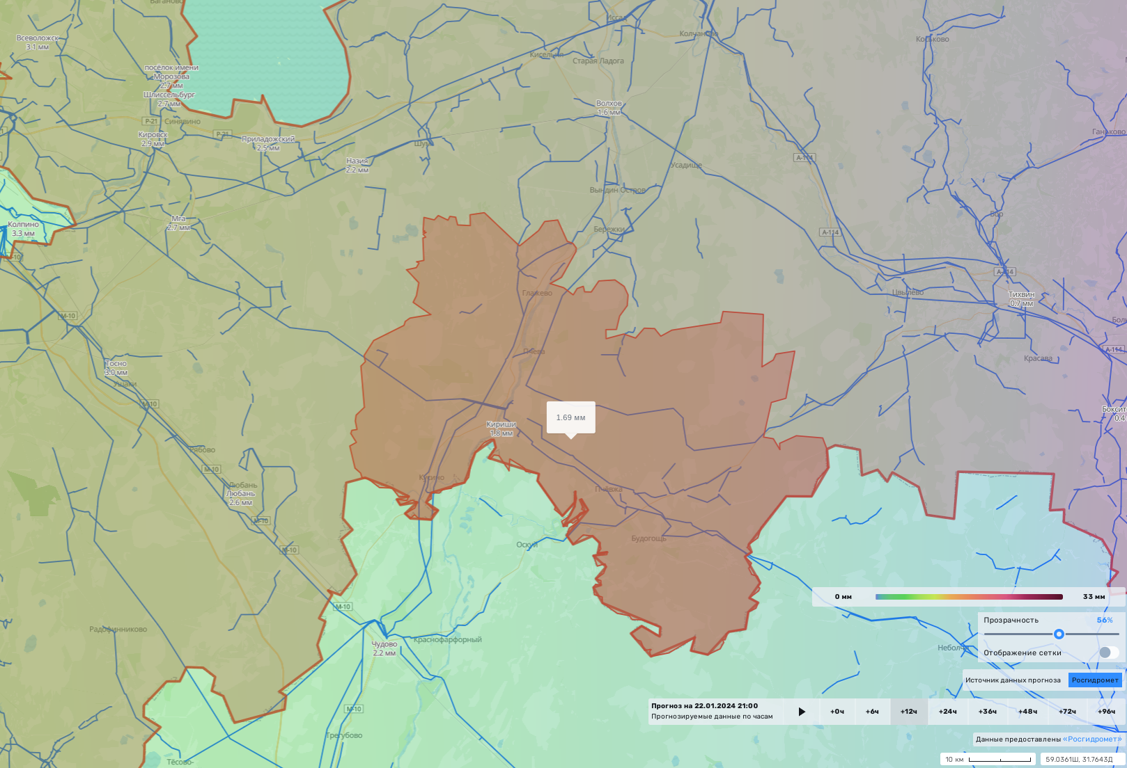
ИНФОРМАЦИОННЫЕ МАТЕРИАЛЫ ПО ОСАДКАМ
НА ТЕРРИТОРИИ КИРИШСКОГО РАЙОНА ЛЕНИНГРАДСКОЙ ОБЛАСТИ
(РИСК НАРУШЕНИЯ ЭЛЕКТРОСНАБЖЕНИЯ НА 22.01.2024)
7
20
866,571/302
70%
5614/62456
Условные обозначения
осадки, мм
- линии электропередач
Кириши
- линии электропередач
20
- количество осадков (УГМС),мм
20
- порывы ветра (УГМС),м/с
- прогноз нарушения ЛЭП (УГМС)
321/20
- протяженность ЛЭП/ТП (шт.)
19/330
-кол-во домов/населения
- износ электроэнергетических систем
- муниципальное образование
60%
Лужский район
- муниципальное образование
ГУ МЧС России по Ленинградской области
АРМ №9
15:00 21.01.2024
Исп. Дерипаско В.Е..
Тел. 39301-251

Slide 11
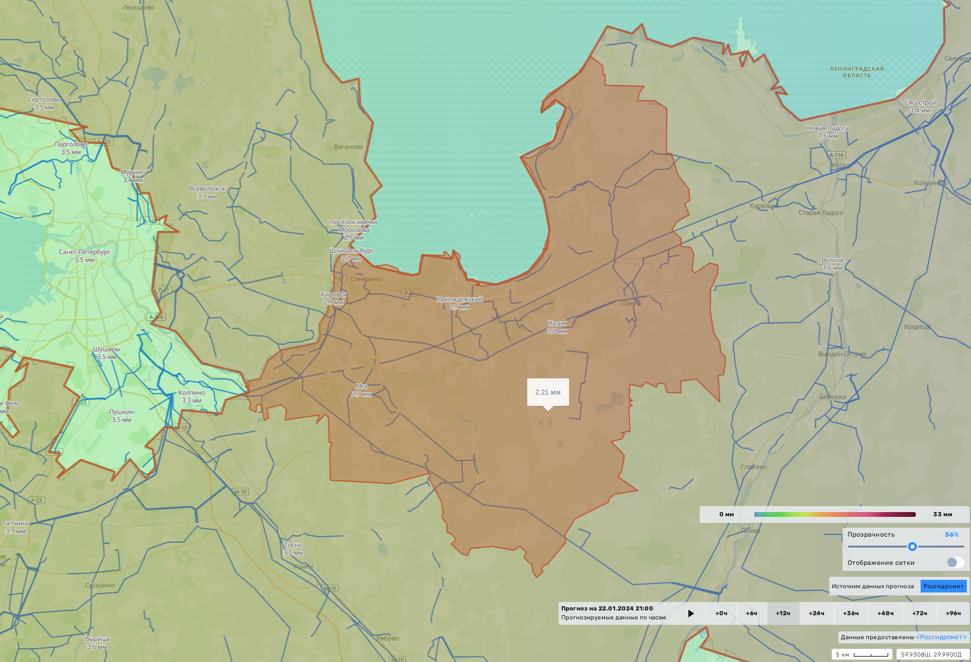
ИНФОРМАЦИОННЫЕ МАТЕРИАЛЫ ПО ОСАДКАМ
НА ТЕРРИТОРИИ КИРОВСКОГО РАЙОНА ЛЕНИНГРАДСКОЙ ОБЛАСТИ
(РИСК НАРУШЕНИЯ ЭЛЕКТРОСНАБЖЕНИЯ НА 22.01.2024)
7
20
2228,5/14
65%
26424/105698
Условные обозначения
осадки, мм
Кировск
- линии электропередач
- линии электропередач
20
- количество осадков (УГМС),мм
20
- порывы ветра (УГМС),м/с
- прогноз нарушения ЛЭП (УГМС)
321/20
- протяженность ЛЭП/ТП (шт.)
19/330
-кол-во домов/населения
- износ электроэнергетических систем
- муниципальное образование
60%
Лужский район
- муниципальное образование
ГУ МЧС России по Ленинградской области
АРМ №9
15:00 21.01.2024
Исп. Дерипаско В.Е.
Тел. 39301-251

Slide 12
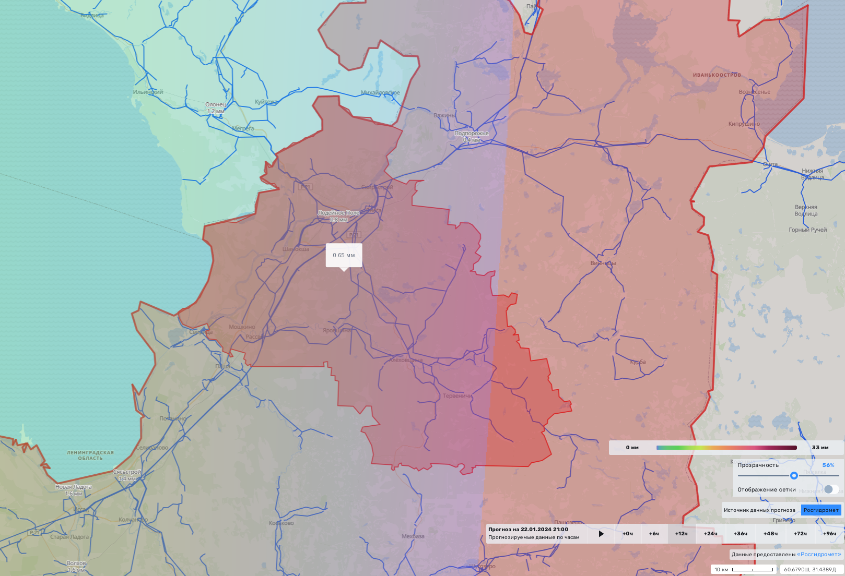
ИНФОРМАЦИОННЫЕ МАТЕРИАЛЫ ПО ОСАДКАМ
НА ТЕРРИТОРИИ ЛОДЕЙНОПОЛЬСКОГО РАЙОНА ЛЕНИНГРАДСКОЙ ОБЛАСТИ
(РИСК НАРУШЕНИЯ ЭЛЕКТРОСНАБЖЕНИЯ НА 22.01.2024)
7
20
1491,1/357
70%
7229/28916
Лодейное Поле
Условные обозначения
осадки, мм
- линии электропередач
- линии электропередач
20
- количество осадков (УГМС),мм
20
- порывы ветра (УГМС),м/с
- прогноз нарушения ЛЭП (УГМС)
321/20
- протяженность ЛЭП/ТП (шт.)
19/330
-кол-во домов/населения
- износ электроэнергетических систем
- муниципальное образование
60%
Лужский район
- муниципальное образование
ГУ МЧС России по Ленинградской области
АРМ №9
15:00 21.01.2024
Исп. Дерипаско В.Е..
Тел. 39301-251

Slide 13
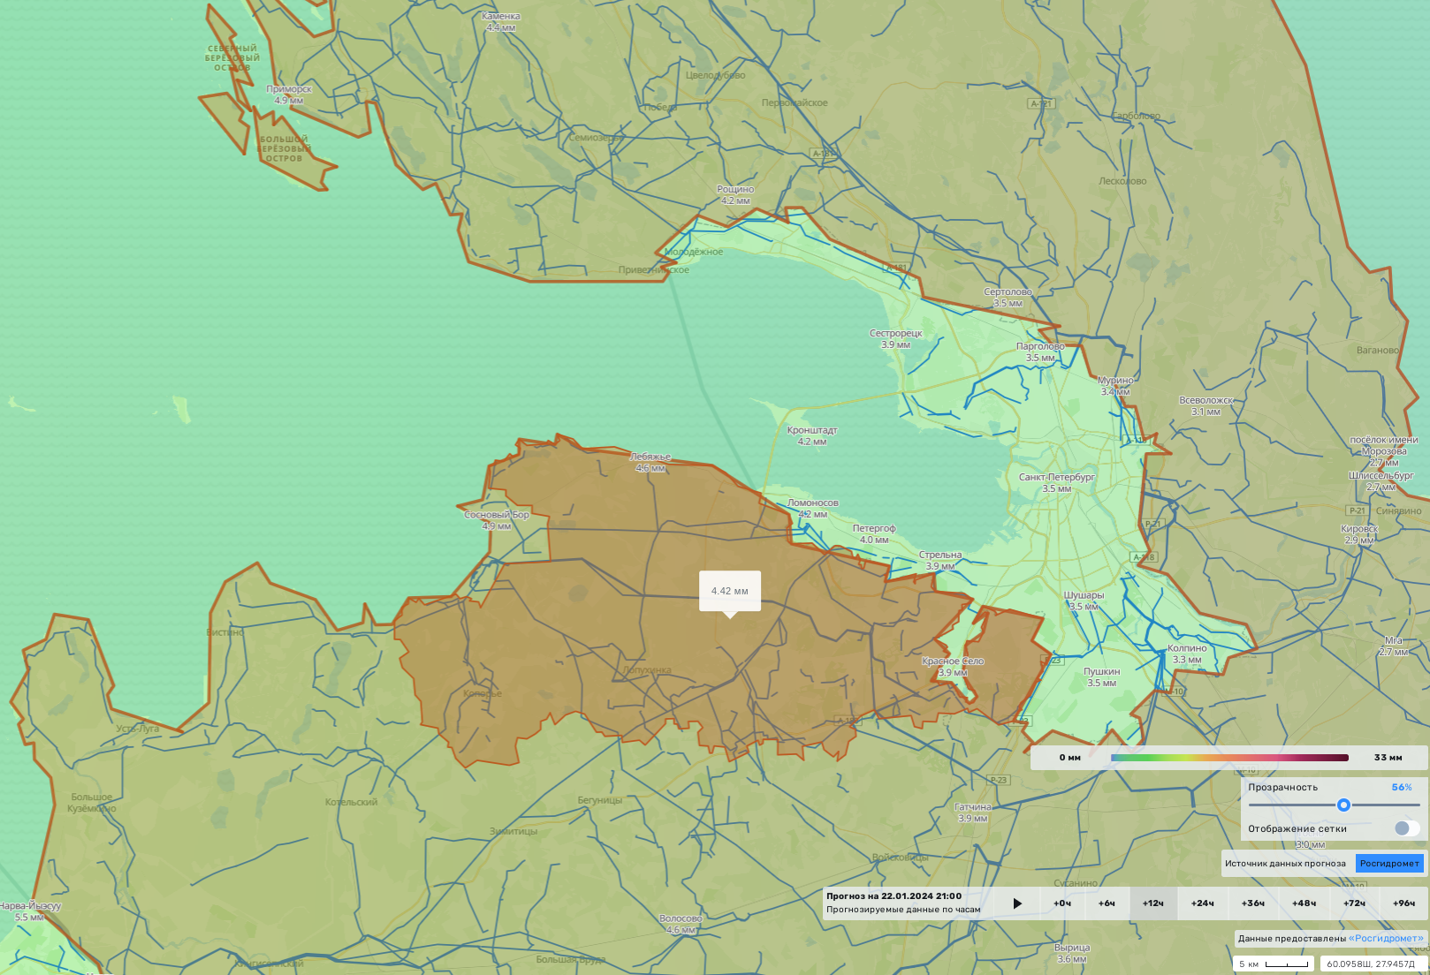
ИНФОРМАЦИОННЫЕ МАТЕРИАЛЫ ПО ОСАДКАМ
НА ТЕРРИТОРИИ ЛОМОНОСОВСКОГО РАЙОНА ЛЕНИНГРАДСКОЙ ОБЛАСТИ
(РИСК НАРУШЕНИЯ ЭЛЕКТРОСНАБЖЕНИЯ НА 22.01.2024)
7
20
1053,9/252
65%
17962/71250
*Примечание:
Административный центр Ломоносовского района (г. Ломоносов) находится на территории Петродворцового района г. Санкт-Петербурга
Условные обозначения
осадки, мм
- линии электропередач
- линии электропередач
20
- количество осадков (УГМС),мм
20
- порывы ветра (УГМС),м/с
Кипень
- прогноз нарушения ЛЭП (УГМС)
321/20
- протяженность ЛЭП/ТП (шт.)
19/330
-кол-во домов/населения
- износ электроэнергетических систем
- муниципальное образование
60%
Лужский район
- муниципальное образование
ГУ МЧС России по Ленинградской области
АРМ №9
15:00 21.01.2024
Исп. Дерипаско В.Е..
Тел. 39301-251

Slide 14
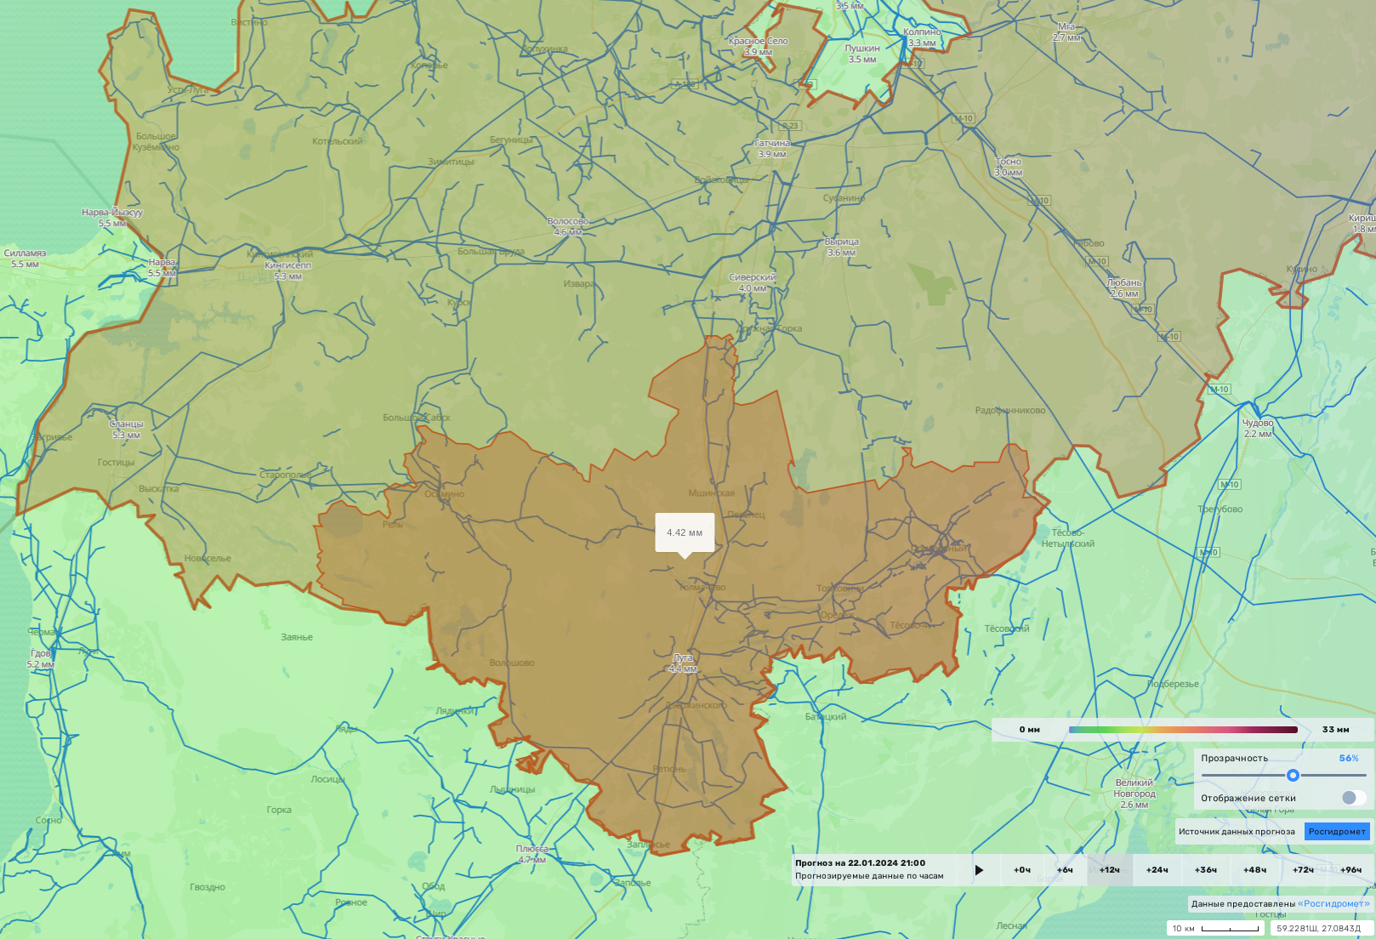
ИНФОРМАЦИОННЫЕ МАТЕРИАЛЫ ПО ОСАДКАМ
НА ТЕРРИТОРИИ ЛУЖСКОГО РАЙОНА ЛЕНИНГРАДСКОЙ ОБЛАСТИ
(РИСК НАРУШЕНИЯ ЭЛЕКТРОСНАБЖЕНИЯ НА 22.01.2024)
7
20
1041,0/823
70%
12219/72879
Условные обозначения
осадки, мм
- линии электропередач
- линии электропередач
20
- количество осадков (УГМС),мм
Луга
20
- порывы ветра (УГМС),м/с
- прогноз нарушения ЛЭП (УГМС)
321/20
- протяженность ЛЭП/ТП (шт.)
19/330
-кол-во домов/населения
- износ электроэнергетических систем
- муниципальное образование
60%
Лужский район
- муниципальное образование
ГУ МЧС России по Ленинградской области
АРМ №9
15:00 21.01.2024
Исп. Дерипаско В.Е..
Тел. 39301-251

Slide 15
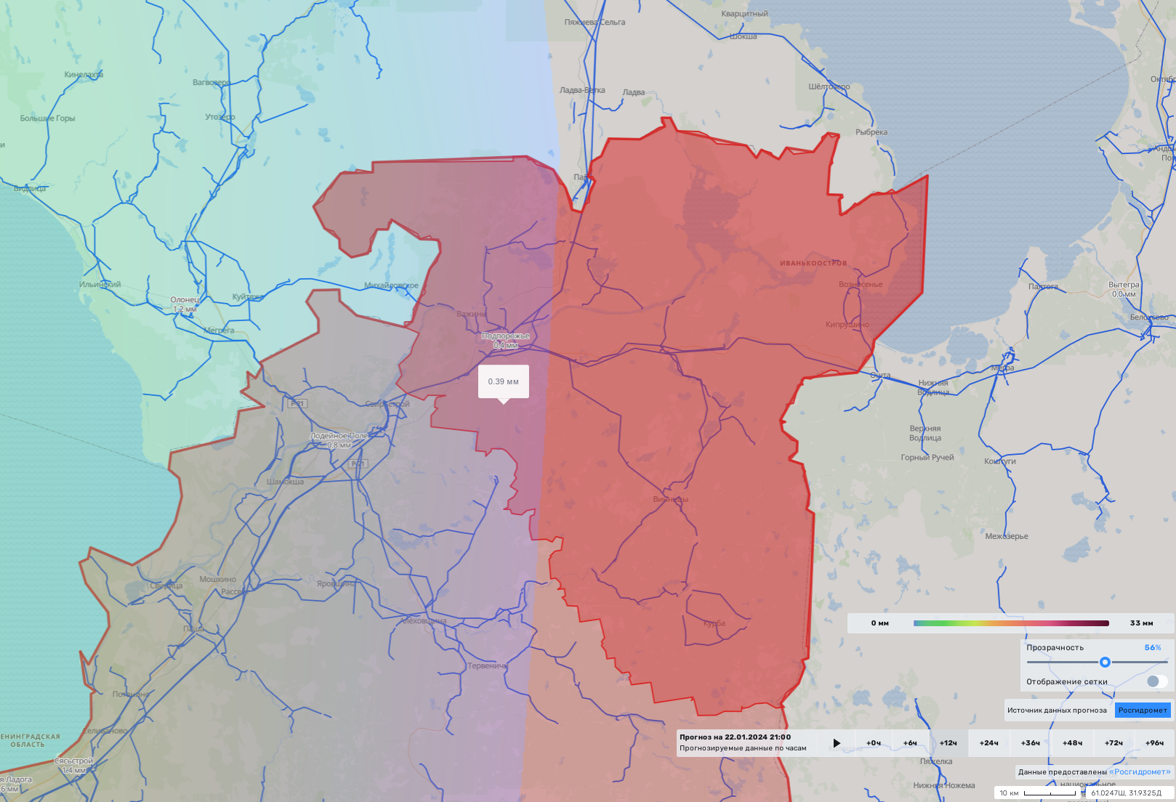
ИНФОРМАЦИОННЫЕ МАТЕРИАЛЫ ПО ОСАДКАМ
НА ТЕРРИТОРИИ ПОДПОРОЖСКОГО РАЙОНА ЛЕНИНГРАДСКОЙ ОБЛАСТИ
(РИСК НАРУШЕНИЯ ЭЛЕКТРОСНАБЖЕНИЯ НА 22.01.2024)
7
20
869,5/244
70%
7231/28924
Условные обозначения
Подпорожье
осадки, мм
- линии электропередач
- линии электропередач
20
- количество осадков (УГМС),мм
20
- порывы ветра (УГМС),м/с
- прогноз нарушения ЛЭП (УГМС)
321/20
- протяженность ЛЭП/ТП (шт.)
19/330
-кол-во домов/населения
- износ электроэнергетических систем
- муниципальное образование
60%
Лужский район
- муниципальное образование
ГУ МЧС России по Ленинградской области
АРМ №9
15:00 21.01.2024
Исп. Дерипаско В.Е..
Тел. 39301-251

Slide 16
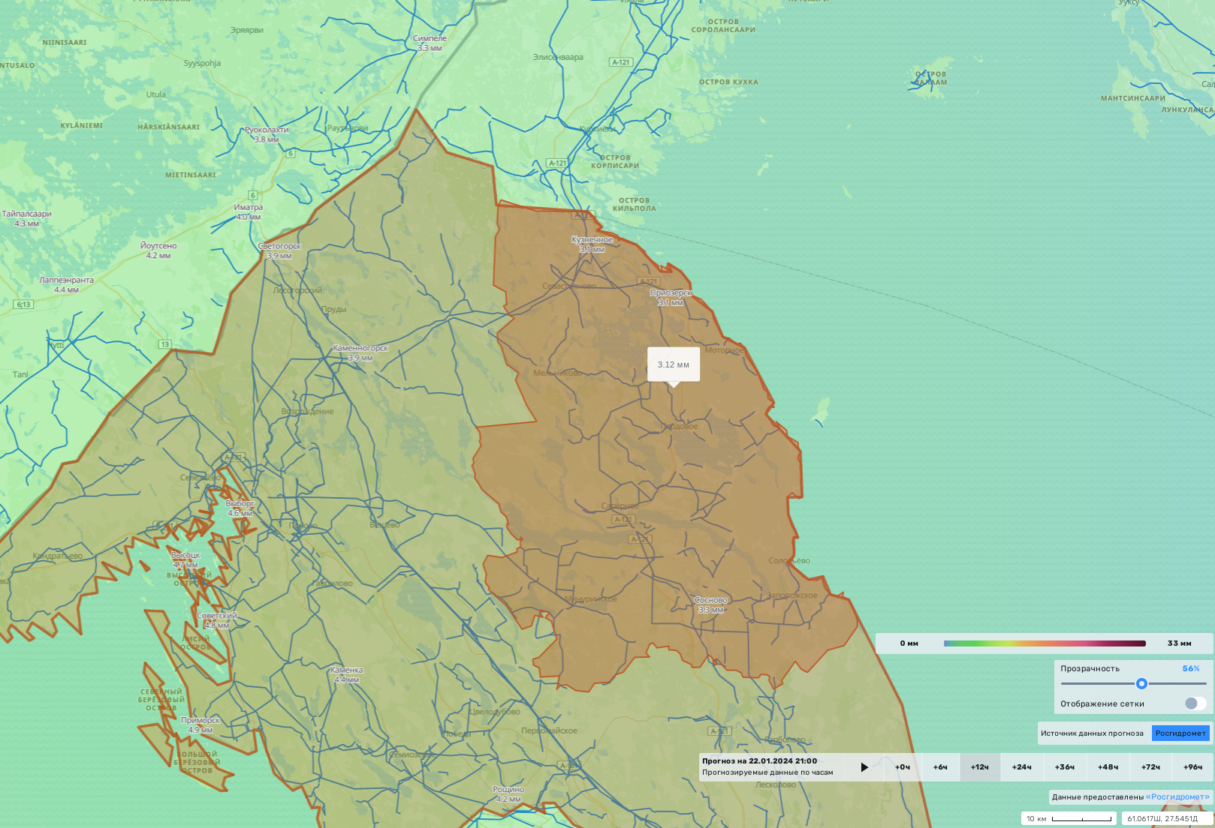
ИНФОРМАЦИОННЫЕ МАТЕРИАЛЫ ПО ОСАДКАМ
НА ТЕРРИТОРИИ ПРИОЗЕРСКОГО РАЙОНА ЛЕНИНГРАДСКОЙ ОБЛАСТИ
(РИСК НАРУШЕНИЯ ЭЛЕКТРОСНАБЖЕНИЯ НА 22.01.2024)
7
20
1254,7/495
70%
5425/61702
Приозерск
Условные обозначения
осадки, мм
- линии электропередач
- линии электропередач
20
- количество осадков (УГМС),мм
20
- порывы ветра (УГМС),м/с
- прогноз нарушения ЛЭП (УГМС)
321/20
- протяженность ЛЭП/ТП (шт.)
19/330
-кол-во домов/населения
- износ электроэнергетических систем
- муниципальное образование
60%
Лужский район
- муниципальное образование
ГУ МЧС России по Ленинградской области
АРМ №9
15:00 21.01.2024
Исп. Дерипаско В.Е..
Тел. 39301-251

Slide 17
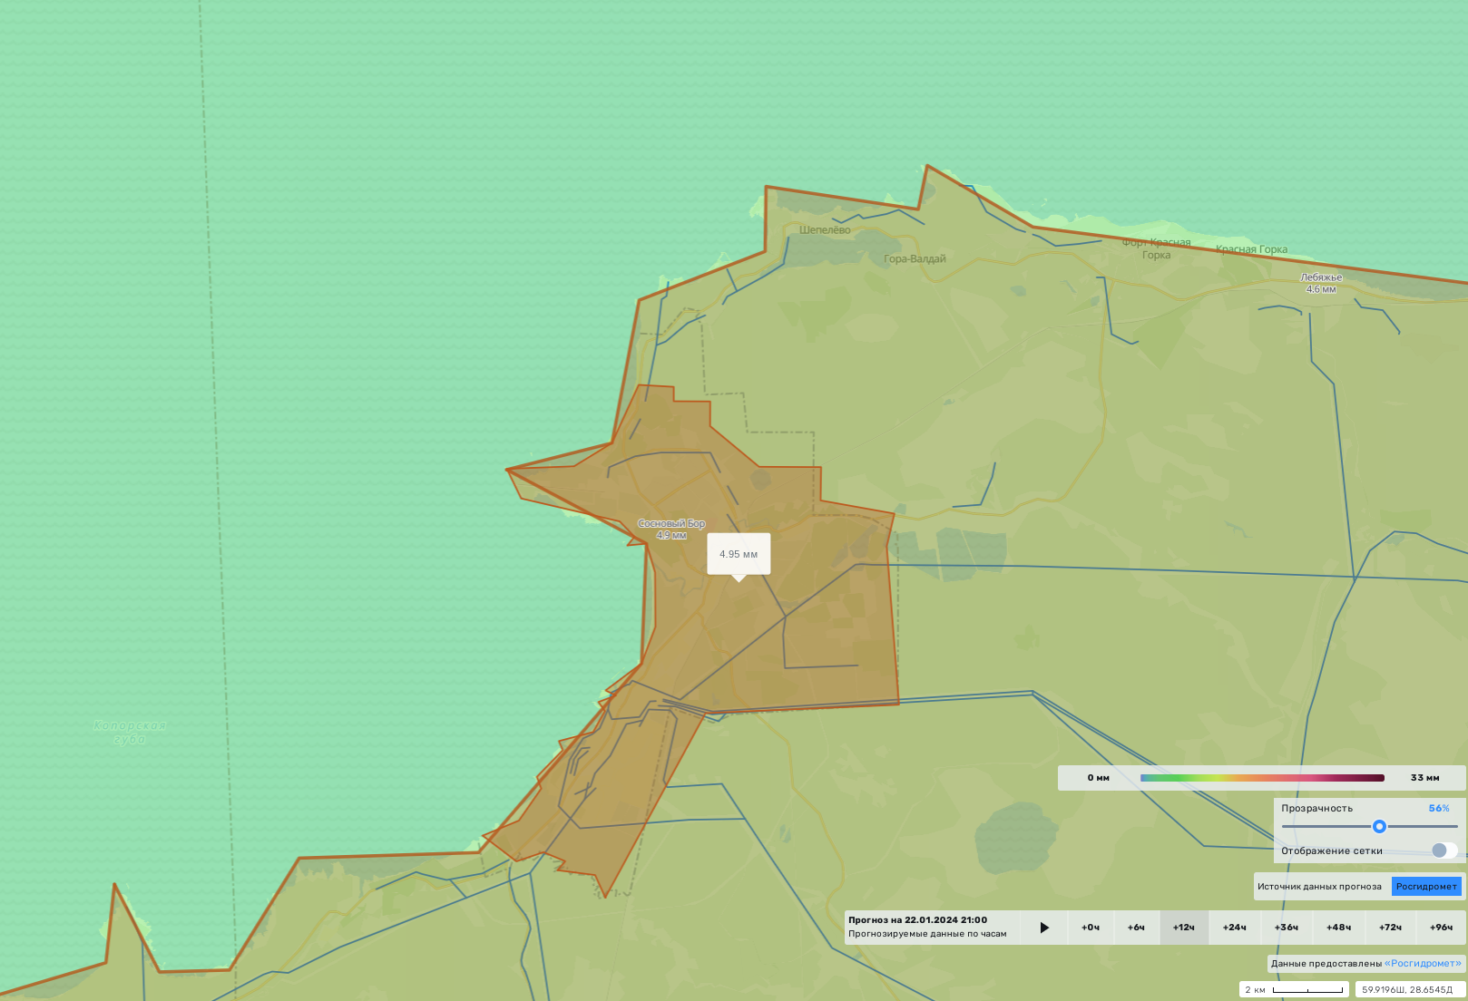
ИНФОРМАЦИОННЫЕ МАТЕРИАЛЫ ПО ОСАДКАМ
НА ТЕРРИТОРИИ СОСНОВОБОРСКОГО ГОРОДСКОГО ОКРУГА ЛЕНИНГРАДСКОЙ ОБЛАСТИ
(РИСК НАРУШЕНИЯ ЭЛЕКТРОСНАБЖЕНИЯ НА 22.01.2024)
7
20
533,390/179
68%
520/67720
Условные обозначения
осадки, мм
Сосновый Бор
- линии электропередач
- линии электропередач
20
- количество осадков (УГМС),мм
20
- порывы ветра (УГМС),м/с
- прогноз нарушения ЛЭП (УГМС)
321/20
- протяженность ЛЭП/ТП (шт.)
19/330
-кол-во домов/населения
- износ электроэнергетических систем
- муниципальное образование
60%
Лужский район
- муниципальное образование
ГУ МЧС России по Ленинградской области
АРМ №9
15:00 21.01.2024
Исп. Дерипаско В.Е..
Тел. 39301-251

Slide 18
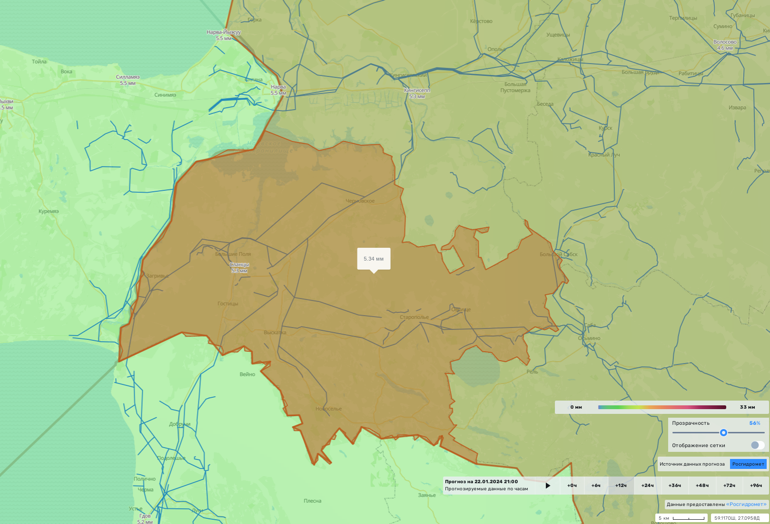
ИНФОРМАЦИОННЫЕ МАТЕРИАЛЫ ПО ОСАДКАМ
НА ТЕРРИТОРИИ СЛАНЦЕВСКОГО РАЙОНА ЛЕНИНГРАДСКОЙ ОБЛАСТИ
(РИСК НАРУШЕНИЯ ЭЛЕКТРОСНАБЖЕНИЯ НА 22.01.2024)
7
20
677,7/204
68%
10697/42791
Условные обозначения
осадки, мм
Сланцы
- линии электропередач
- линии электропередач
20
- количество осадков (УГМС),мм
20
- порывы ветра (УГМС),м/с
- прогноз нарушения ЛЭП (УГМС)
321/20
- протяженность ЛЭП/ТП (шт.)
19/330
-кол-во домов/населения
- износ электроэнергетических систем
- муниципальное образование
60%
Лужский район
- муниципальное образование
ГУ МЧС России по Ленинградской области
АРМ №9
15:00 21.01.2024
Исп. Дерипаско В.Е..
Тел. 39301-251

Slide 19
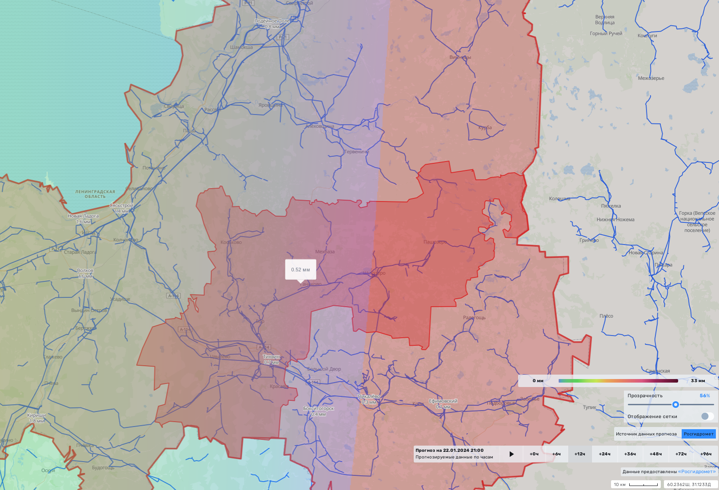
ИНФОРМАЦИОННЫЕ МАТЕРИАЛЫ ПО ОСАДКАМ
НА ТЕРРИТОРИИ ТИХВИНСКОГО РАЙОНА ЛЕНИНГРАДСКОЙ ОБЛАСТИ
(РИСК НАРУШЕНИЯ ЭЛЕКТРОСНАБЖЕНИЯ НА 22.01.2024)
7
20
1238,7/394
70%
17476/69905
Условные обозначения
осадки, мм
- линии электропередач
- линии электропередач
20
- количество осадков (УГМС),мм
20
- порывы ветра (УГМС),м/с
- прогноз нарушения ЛЭП (УГМС)
Тихвин
321/20
- протяженность ЛЭП/ТП (шт.)
19/330
-кол-во домов/населения
- износ электроэнергетических систем
- муниципальное образование
60%
Лужский район
- муниципальное образование
ГУ МЧС России по Ленинградской области
АРМ №9
15:00 21.01.2024
Исп. Дерипаско В.Е..
Тел. 39301-251

Slide 20
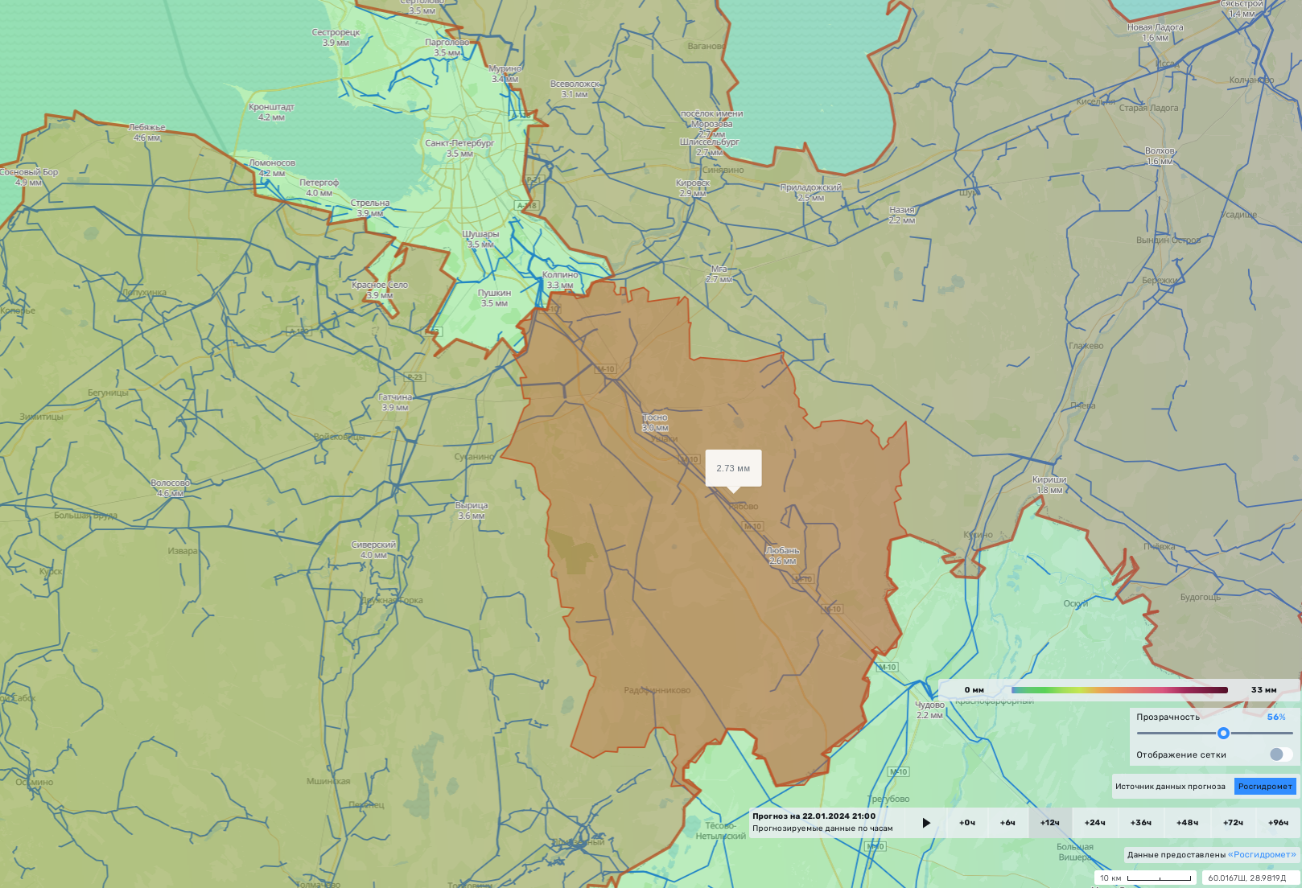
ИНФОРМАЦИОННЫЕ МАТЕРИАЛЫ ПО ОСАДКАМ
НА ТЕРРИТОРИИ ТОСНЕНСКОГО РАЙОНА ЛЕНИНГРАДСКОЙ ОБЛАСТИ
(РИСК НАРУШЕНИЯ ЭЛЕКТРОСНАБЖЕНИЯ НА 22.01.2024)
7
20
2545,6/736
65%
32440/129761
Условные обозначения
осадки, мм
Тосно
- линии электропередач
- линии электропередач
20
- количество осадков (УГМС),мм
20
- порывы ветра (УГМС),м/с
- прогноз нарушения ЛЭП (УГМС)
321/20
- протяженность ЛЭП/ТП (шт.)
19/330
-кол-во домов/населения
- износ электроэнергетических систем
- муниципальное образование
60%
Лужский район
- муниципальное образование
ГУ МЧС России по Ленинградской области
АРМ №9
15:00 21.01.2024
Исп. Дерипаско В.Е..
Тел. 39301-251

Slide 21
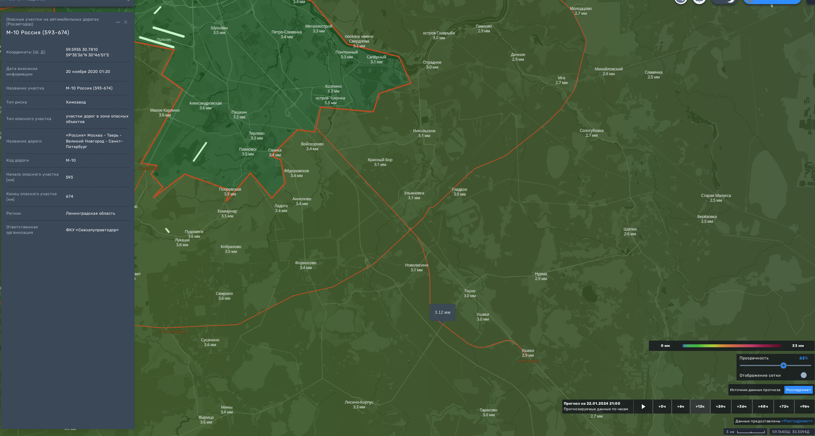
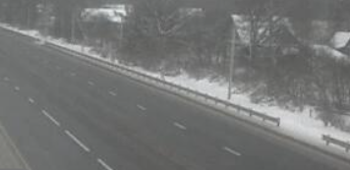
ИНФОРМАЦИОННЫЕ МАТЕРИАЛЫ ПО РИСКУ НАРУШЕНИЯ ТРАНСПОРТНОГО СООБЩЕНИЯ, СВЯЗАННЫХ
С НЕБЛАГОПРИЯТНЫМИ МЕТЕОЯВЛЕНИЯМИ
НА ФЕДЕРАЛЬНОЙ АВТОДОРОГЕ М-10 «РОССИЯ» В ЛЕНИНГРАДСКОЙ ОБЛАСТИ НА 22.01.2024
Камера ФАД
М-10 «РОССИЯ»
Тосно
Аварийно-опасные участки
595-628 км
626-628 км
630-643 км
667-669 км
646-675 км
(при выпадении осадков)
Условные обозначения
- Участок автодороги с повышенным риском возникновения ДТП, нарушением движения
- Объездная дорога
- Населенный пункт
ГУ МЧС России по Ленинградской области
АРМ №9
15:00 21.01.2024
Исп. Дерипаско В.Е..
Тел. 39301-251
Объездная дорога: 110 км
Отрезанные населенные пункты.: нет

Slide 22
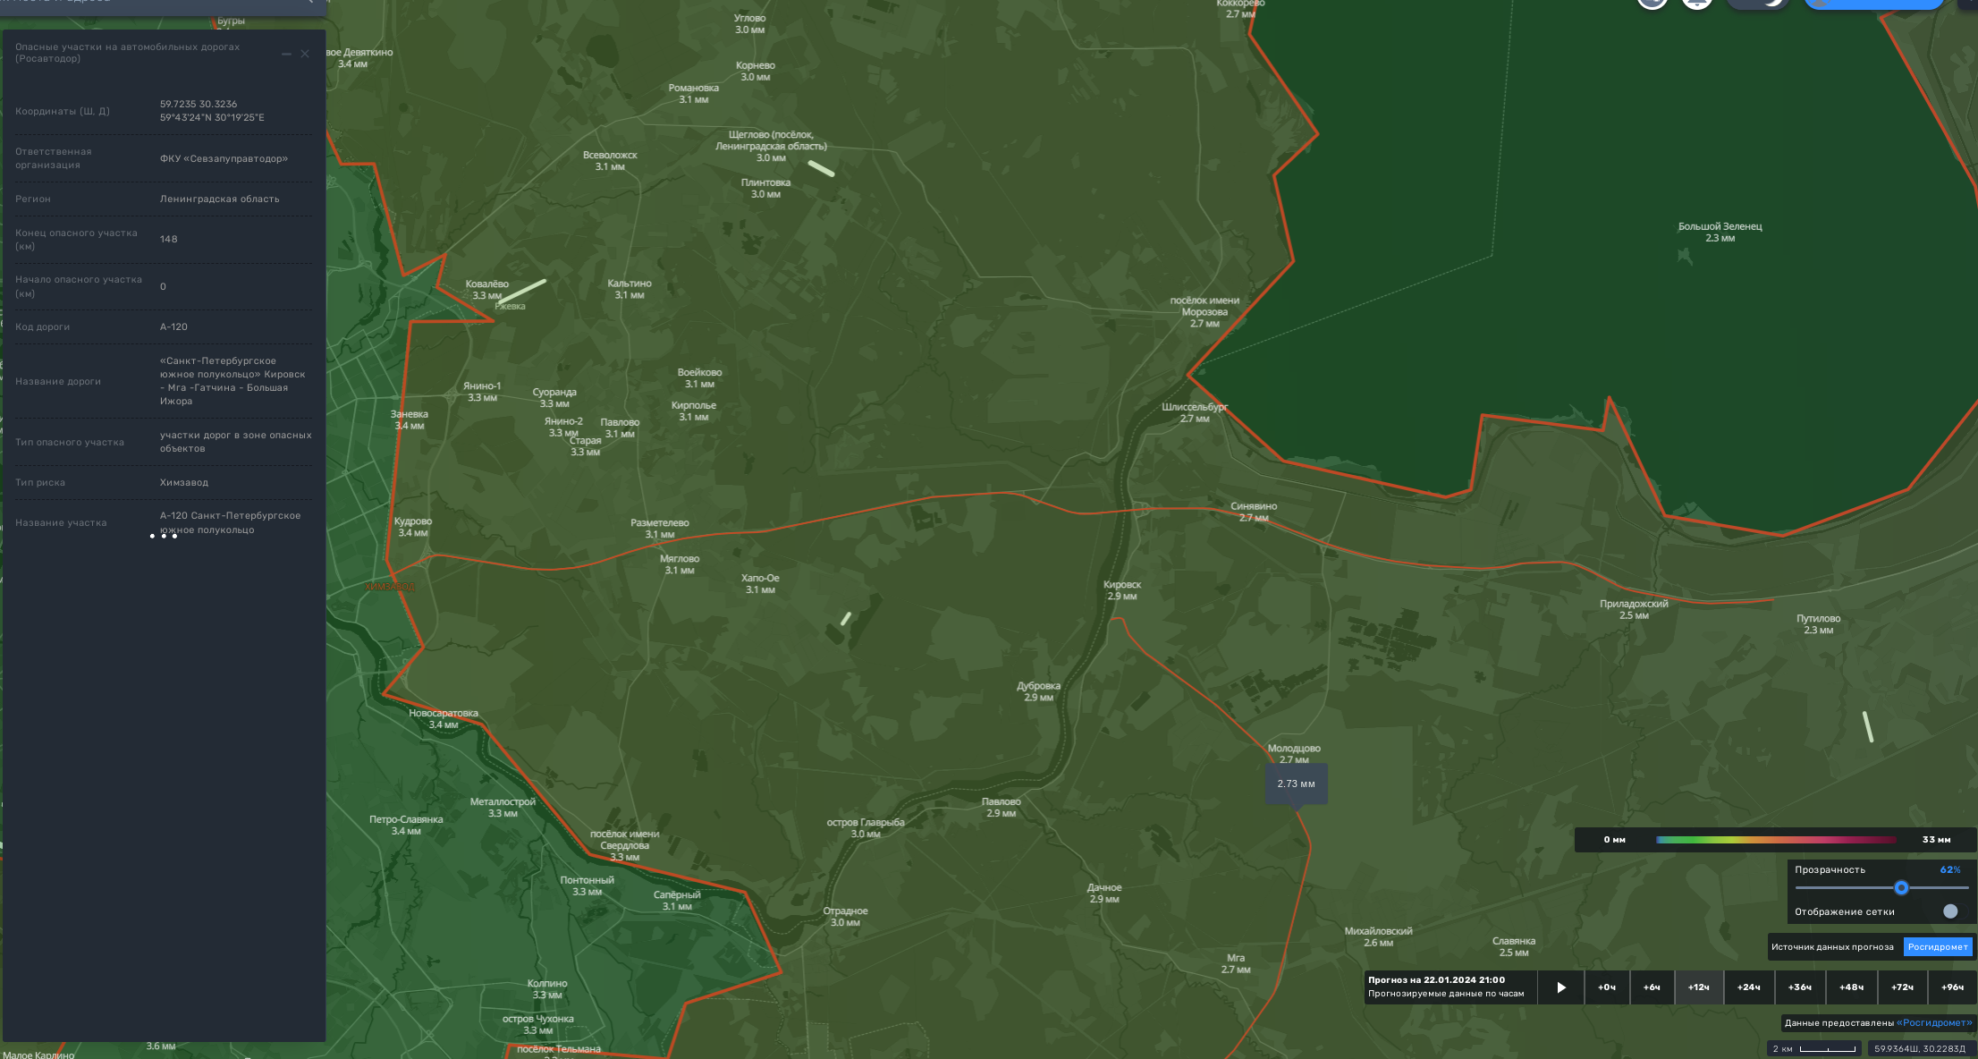
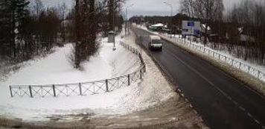
ИНФОРМАЦИОННЫЕ МАТЕРИАЛЫ ПО РИСКУ НАРУШЕНИЯ ТРАНСПОРТНОГО СООБЩЕНИЯ, СВЯЗАННЫХ
С НЕБЛАГОПРИЯТНЫМИ МЕТЕОЯВЛЕНИЯМИ
НА ФЕДЕРАЛЬНОЙ АВТОДОРОГЕ А-120 «ЮЖНОЕ ПОЛУКОЛЬЦО» В ЛЕНИНГРАДСКОЙ ОБЛАСТИ НА 22.01.2024
Камера ФАД
Аварийно-опасный участок
127-130
(при выпадении осадков)
Аварийно-опасный участок
91-95
(колейность, неровности)
Кировск
Условные обозначения
- Участок автодороги с повышенным риском возникновения ДТП, нарушением движения
А-120 «САНКТ-ПЕТЕРБУРГСКОЕ ЮЖНОЕ ПОЛУКОЛЬЦО»
- Объездная дорога
- Населенный пункт
Объездная дорога: 35 км
Отрезанные населенные пункты.: нет
Мга
ГУ МЧС России по Ленинградской области
АРМ №9
15:00 21.01.2024
Исп. Дерипаско В.Е..
Тел. 39301-251

Slide 23
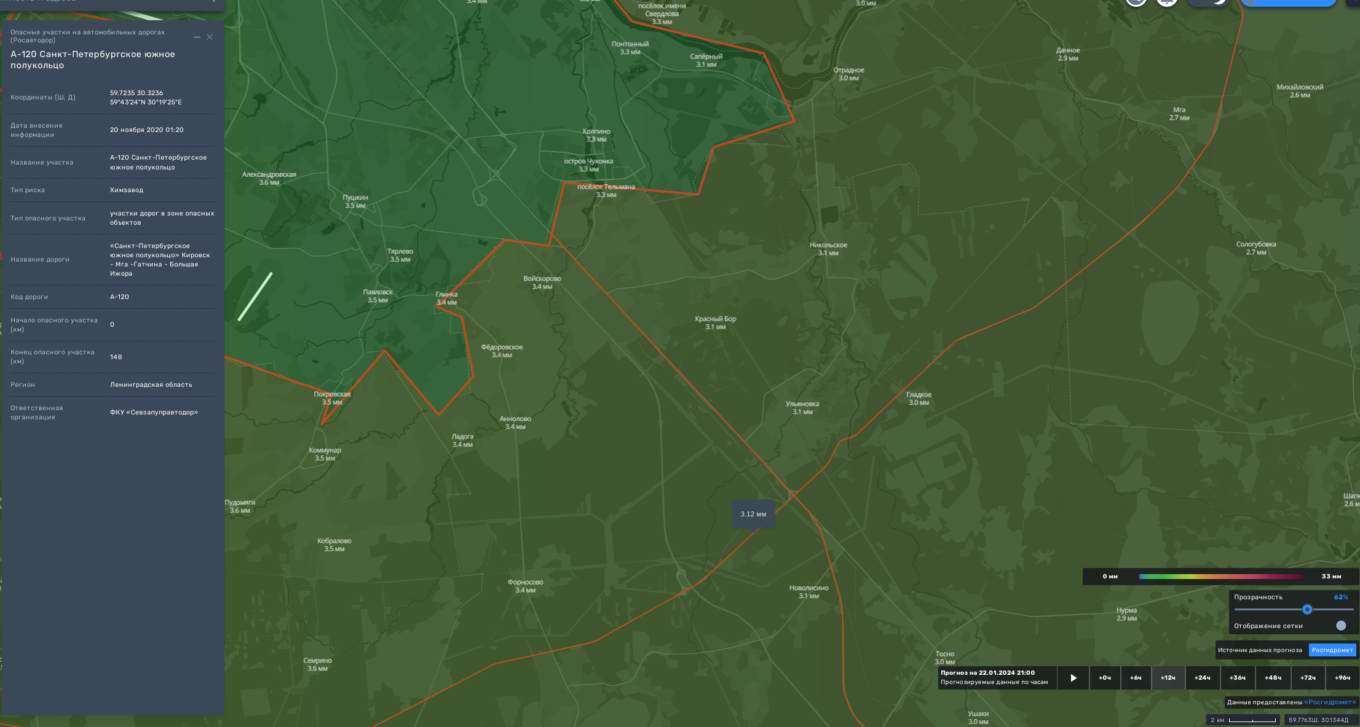
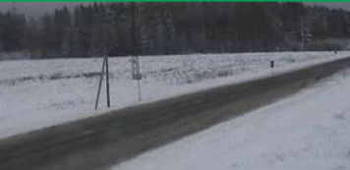
ИНФОРМАЦИОННЫЕ МАТЕРИАЛЫ ПО РИСКУ НАРУШЕНИЯ ТРАНСПОРТНОГО СООБЩЕНИЯ, СВЯЗАННЫХ
С НЕБЛАГОПРИЯТНЫМИ МЕТЕОЯВЛЕНИЯМИ
НА ФЕДЕРАЛЬНОЙ АВТОДОРОГЕ А-120 «ЮЖНОЕ ПОЛУКОЛЬЦО» В ЛЕНИНГРАДСКОЙ ОБЛАСТИ НА 22.01.2024
Камера ФАД
Камера ФАД
Аварийно-опасный участок
50-53 км
(при выпадении осадков)
Ульяновка
Аварийно-опасный участок
71-79 км
(при выпадении осадков)
Условные обозначения
М-10 «РОССИЯ»
- Участок автодороги с повышенным риском возникновения ДТП, нарушением движения
- Объездная дорога
- Населенный пункт
А-120 «САНКТ-ПЕТЕРБУРГСКОЕ ЮЖНОЕ ПОЛУКОЛЬЦО»
ГУ МЧС России по Ленинградской области
АРМ №9
15:00 21.01.2024
Исп. Дерипаско В.Е..
Тел. 39301-251
Объездная дорога: 80 км
Отрезанные населенные пункты.: нет

Slide 24
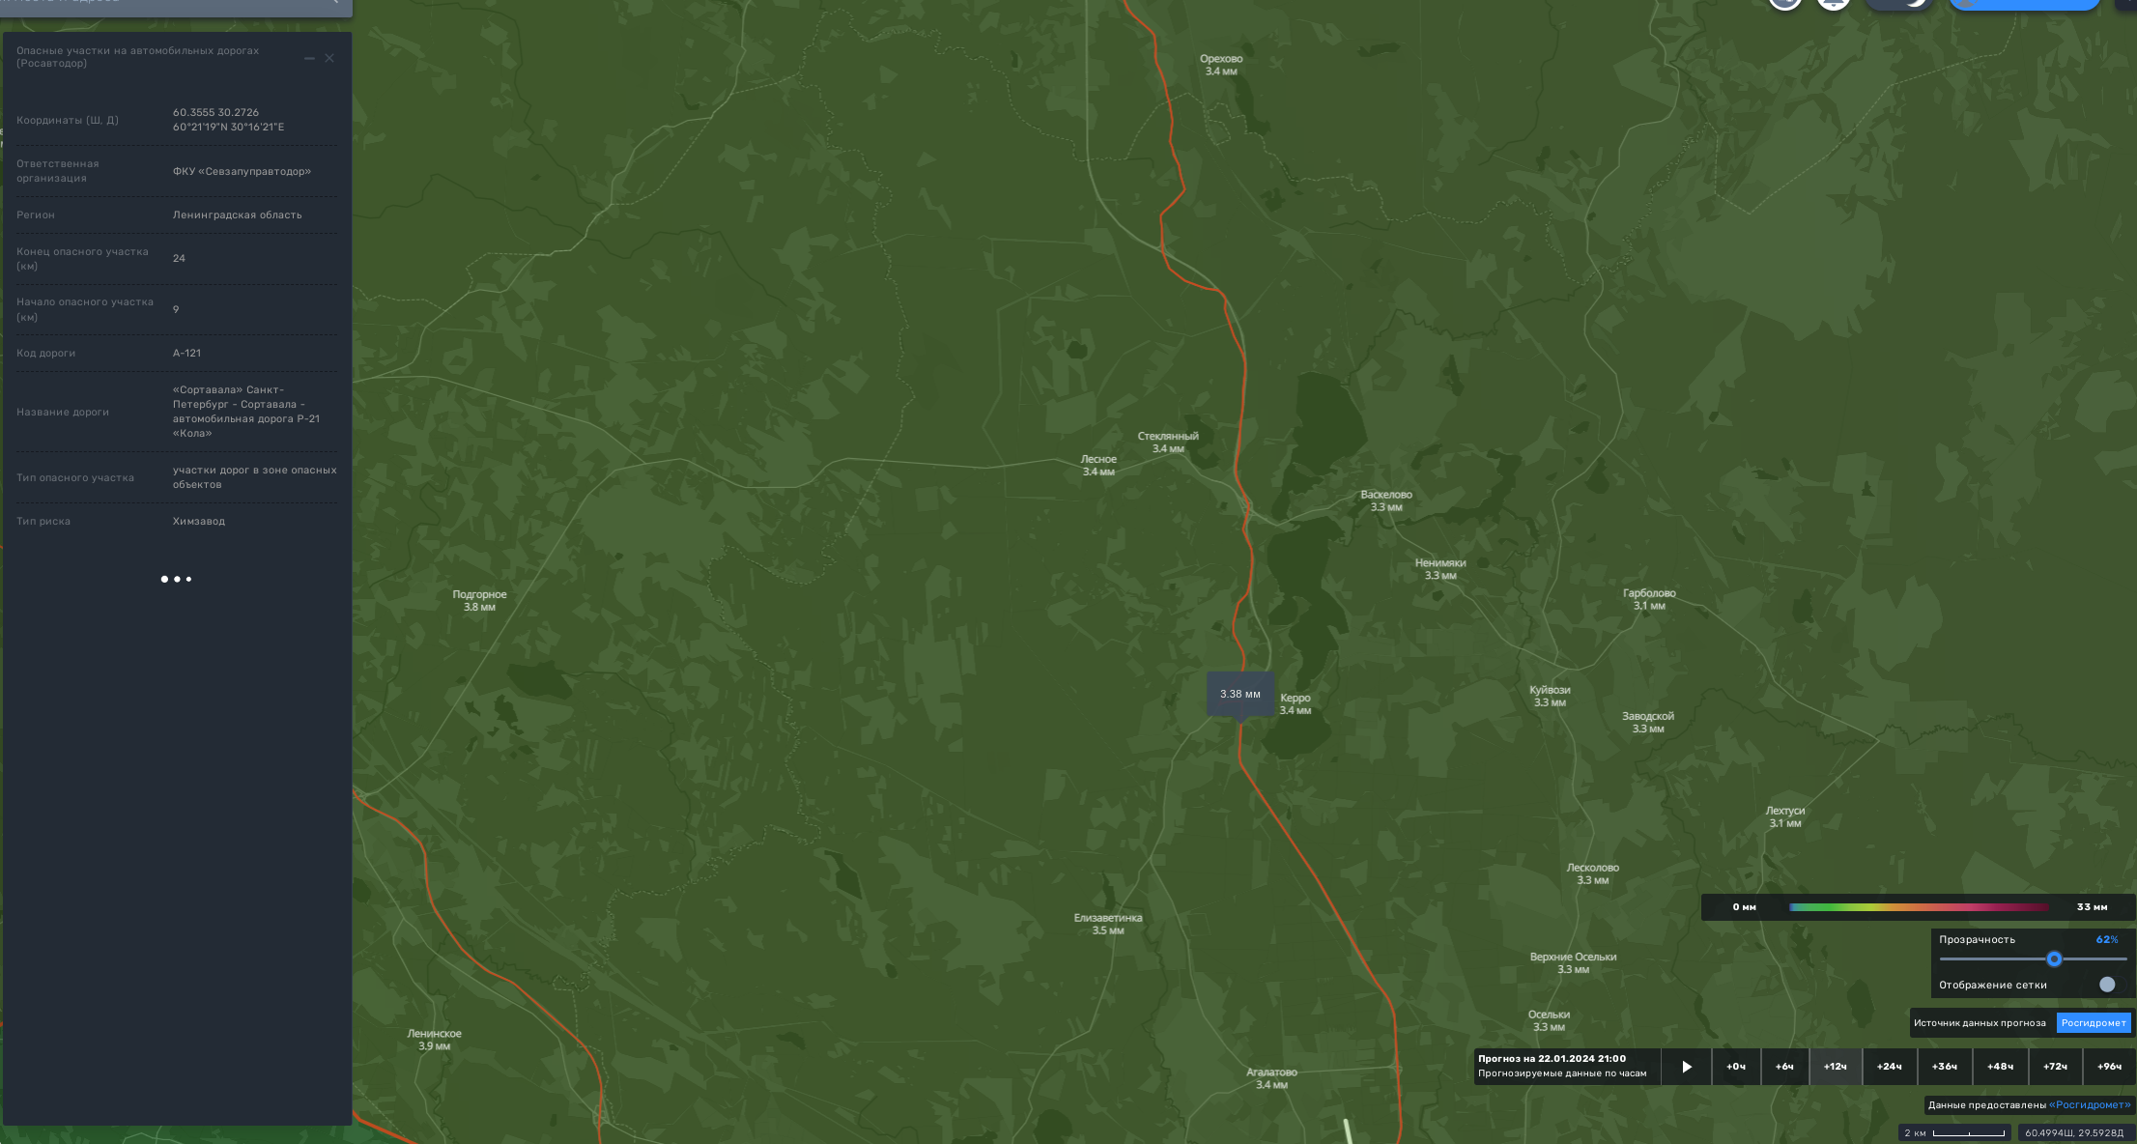
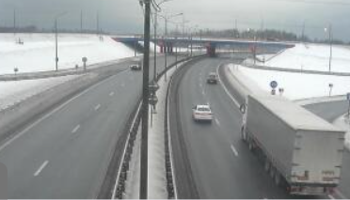
ИНФОРМАЦИОННЫЕ МАТЕРИАЛЫ ПО РИСКУ НАРУШЕНИЯ ТРАНСПОРТНОГО СООБЩЕНИЯ, СВЯЗАННЫХ
С НЕБЛАГОПРИЯТНЫМИ МЕТЕОЯВЛЕНИЯМИ
НА ФЕДЕРАЛЬНОЙ АВТОДОРОГЕ А-121 «СОРТАВАЛА» В ЛЕНИНГРАДСКОЙ ОБЛАСТИ НА 22.01.2024
Камера ФАД
Керро
Условные обозначения
Аварийно-опасный участок
23-25 км
(опасные повороты, спуски, возникновение осадков)
- Участок автодороги с повышенным риском возникновения ДТП, нарушением движения
- Объездная дорога
- Населенный пункт
Объездные дороги: 27 км
ГУ МЧС России по Ленинградской области
АРМ №9
15:00 21.01.2024
Исп. Дерипаско В.Е..
Тел. 39301-251

Slide 25
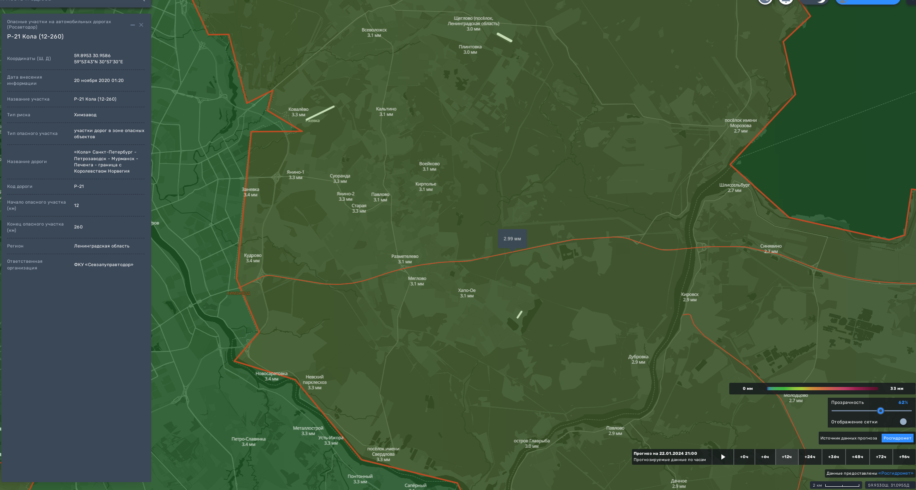
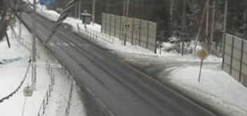
ИНФОРМАЦИОННЫЕ МАТЕРИАЛЫ ПО РИСКУ НАРУШЕНИЯ ТРАНСПОРТНОГО СООБЩЕНИЯ, СВЯЗАННЫХ
С НЕБЛАГОПРИЯТНЫМИ МЕТЕОЯВЛЕНИЯМИ
НА ФЕДЕРАЛЬНОЙ АВТОДОРОГЕ Р-21 «КОЛА» В ЛЕНИНГРАДСКОЙ ОБЛАСТИ НА 22.01.2024
Камера ФАД
Кировск
Условные обозначения
Аварийно-опасный участок
20-26 км
28-30 км
(опасные повороты, спуски, при выпадении осадков)
- Участок автодороги с повышенным риском возникновения ДТП, нарушением движения
- Объездная дорога
- Населенный пункт
ГУ МЧС России по Ленинградской области
АРМ №9
15:00 21.01.2024
Исп. Дерипаско В.Е..
Тел. 39301-251
Объездные дороги: 15 км

